Slide 1

PRESENTACIÓ CAS KAGGLE
Autor: Òscar Pocurull Rodríguez. NIU: 1496348
Dataset: Classification of websites
URL: http://www.kaggle.com/hetulmehta/website-classification

Slide 2
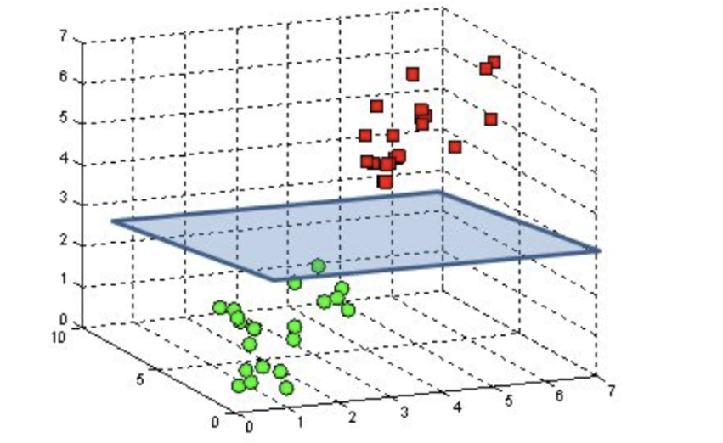
INDEX:
1. INTRODUCCIÓ
2. PREPROCESSING
3. SELECCIÓ DE MODELS
4. RESULTATS
5. CONCLUSIÓ

Slide 3
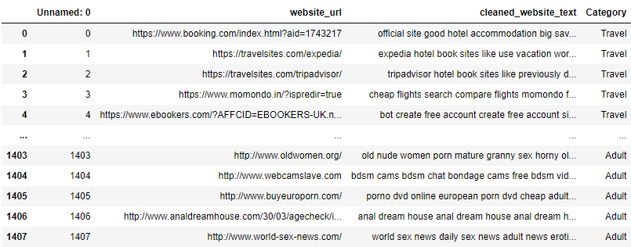
1. INTRODUCCIÓ
En aquesta practica analitzarem un dataset que classifica les webs segons la categoria a la qual pertanyen.

Slide 4

1. INTRODUCCIÓ
L’objectiu es aprendre quina es la categoria (‘Category’) a la qual pertanyen les diferents pàgines web del nostre data set.

Slide 5

2. PREPROCESSING
- Eliminem atribut ‘Unnamed: 0’
+ Afegim atribut ‘Category_ID’
Eliminem les webs repetides amb drop_duplicates(‘cleaned_website_text’) on passem de 1408 a 1384 webs.
No te valors nulls

Slide 6
2. PREPROCESSING
Tf-idf: Convertim el text en dades numèriques.
Paràmetres tfidfVectorizer-> sublinear_tf=True, min_df: 6, ngram_range(1,2) (unigrams i bigrams), stop_words='english'.
l'utilitzarem per trobar les paraules (unigrams i bigrams) més correlacionades de cada categoria amb la funció chi2() de sklearn.feature_selection.

Slide 7
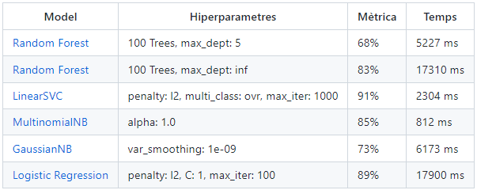
3. SELECCIÓ DE MODELS
Models: 70% train, 30% test i cross-validation k-fold, k=5.

Slide 8
4. RESULTATS
LinearSVC: model amb millor accuracy.
LinearSVC calibrat = 94% accuracy.
LinearSVC usant Pipeline (no cv) = 89% acc. (89 < 91).
SVC amb kernel: rgb = 87%. Time = 257 seg.
SVC amb kernel: linear = 90% acc. Time = 242 seg.
SVC amb kernel: linear, C:100 = 83% acc.
SVC amb kernel: poly = 43% acc. Time = 252 seg.

Slide 9
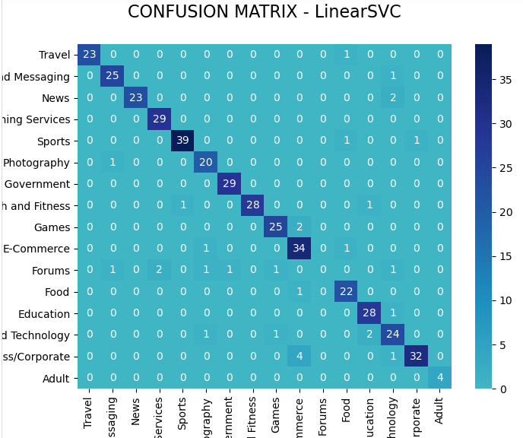

Slide 10
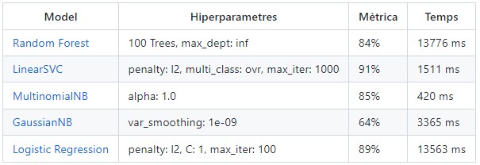
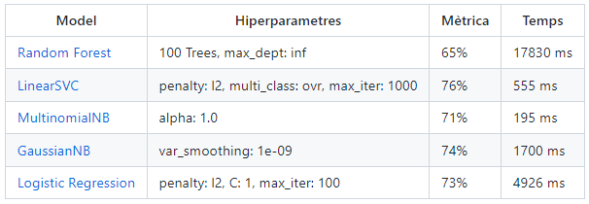
4. RESULTATS
Aplicant només unigrames al tf-idf:
Aplicant només bigrames al tf-idf:

Slide 11
5. CONCLUSIONS
El millor model es el LinearSVC: max. Accuracy (91%) i ràpid al executar-lo (< 2 seg).
SVC i NuSVC (implementats amb libsvm) tenen pitjor rendiment que el LinearSVC (amb liblinear) per a un gran numero de mostres (1384).
Seria interesant optimitzar més les dades de text per trobar el balanç de millor temps i rendiment possible.

